Slide 1
Северокавказский экономический район
Подготовили: Завьялова Ксения и Андреева Анастасия

Slide 2
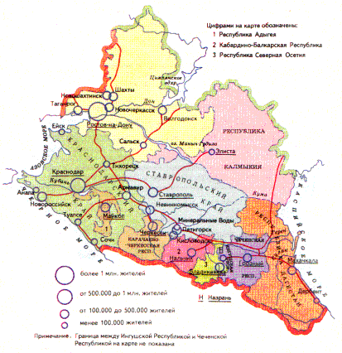
Северо - Кавказский экономический район один из крупнейших районов России. Северный Кавказ расположен между тремя морями (Черным, Азовским, Каспийским),
Главным Кавказским хребтом, Кумо - Манычской впадиной и южной оконечностью
Русской равнины.
Площадь: 355,1 тыс. км2. Население: 17,7 млн.. чел.

Slide 3
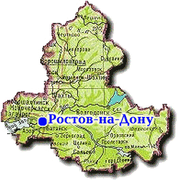
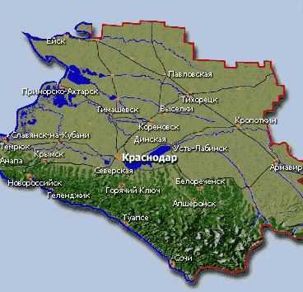
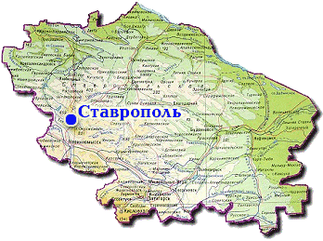
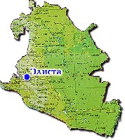
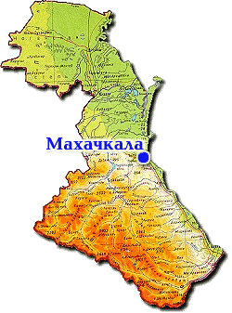
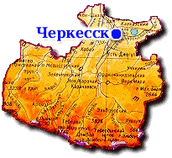
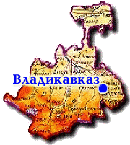
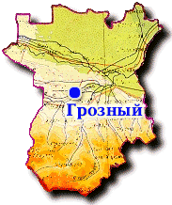
В состав Северо - Кавказского экономического района входят: Ростовская область. Краснодарский и Ставропольский края, республики Адыгея, Дагестан, Кабардино-Балкарская, Карачаево-Черкесская, Северная Осетия — Алания, Ингушская и Чеченская республики.

Slide 4
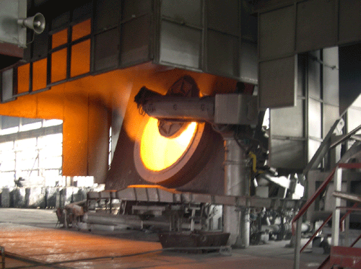
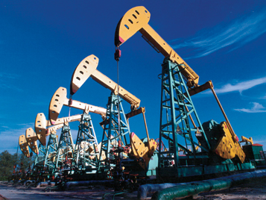
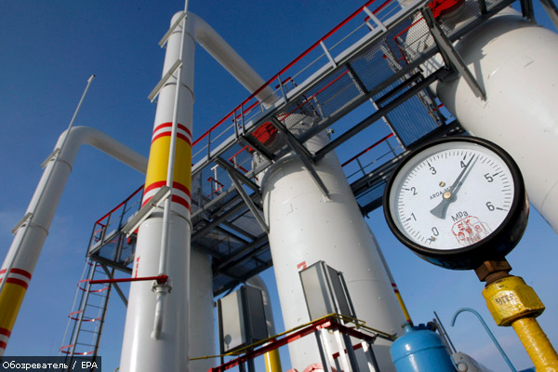
Северокавказский регион является крупнейшим поставщиком нефти и газа. Ведущими отраслями рыночной специализации являются:
газовая, нефтяная,, каменноугольная, цветная металлургия, разнообразное
машиностроение, цементная и пищевая промышленность. Северный Кавказ - один из старейших нефтеперерабатывающих районов страны. К
старым районам нефтепереработки Грозный, Туапсе, Краснодар в последние годы
добавились новые в Предкавказье. Природный газ добывается в основном в
Ставропольском и Краснодарском краях, а попутный - в Чечне и Дагестане.
Добывается также газовый конденсат - ценнейшее сырье для химической
промышленности. Однако нефтяной промышленности Чеченской войной нанесен
большой урон.

Slide 5
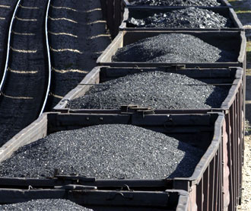
Северокавказский регион отличается богатством и разнообразием сырьевых и
топливно-энергетических ресурсов. Значительны запасы природного газа. Общие
геологические запасы углей составляют около 44 млрд т. Сосредоточены они в
основном в Ростовской области, в восточной части Донбасса. Преобладают
антрациты залегающие в основном на глубине около 600 метров.
Северный Кавказ располагает значительными ресурсами руд цветных и редких
металлов (свинца, цинка, серебра, вольфрама, молибдена).

Slide 6
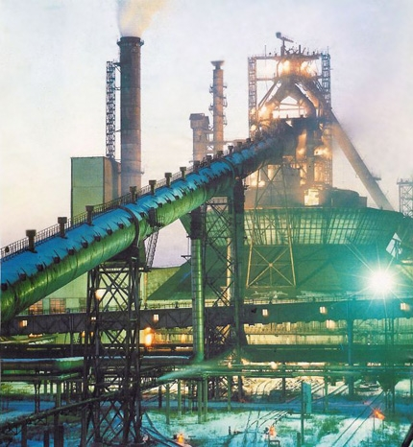
Угольная промышленность сосредоточена в Ростовской области, куда заходит
восточное крыло Донбасса. Угли в небольшом количестве есть также на юге
Ставропольского края, в Кабардино-Балкарии и Дагестане.
В районе представлена цветная и черная металлургия. В г. Владикавказе
работает электроцинковый завод, Урупский горно-обогатительный комбинат - в
Карачаево-Черкессии, в Тырныаузе - вольфрамомолибденовый комбинат.
Металлургические заводы специализируются на производстве стали, труб, а также
стального литья.

Slide 7
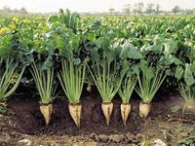
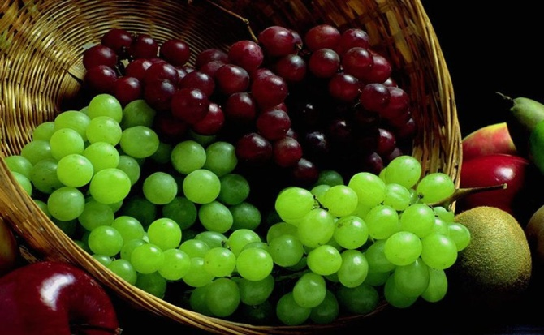
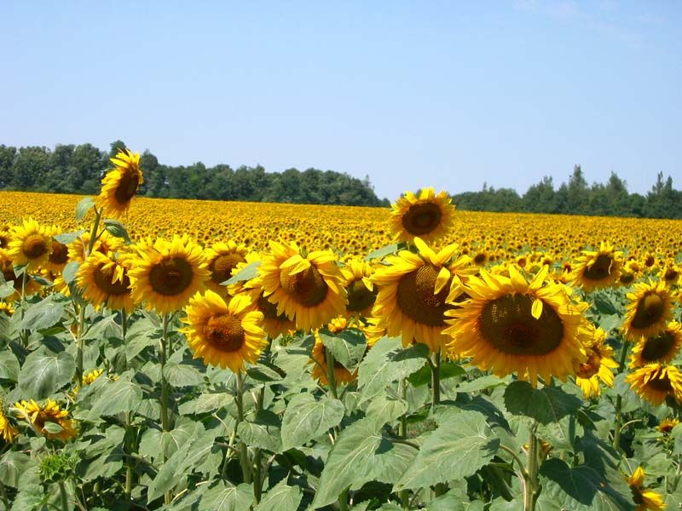
Значительный удельный вес
в России занимает в производства зерна, сахарной свеклы, семян
подсолнечника, овощей, плодов, винограда и продуктов животноводств. Курортный
рекреационный комплекс имеет общероссийское значение.
Северный Кавказ занимает важное место в экономике России. Его удельный вес в
промышленности - 8 %, в сельском хозяйстве - 16 %.

Slide 8
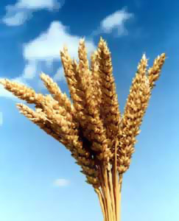
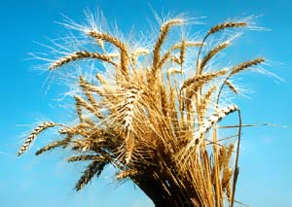
Ведущая зерновая культура России - озимая и яровая пшеница. Более урожайной, но и требовательной к теплу и качеству почв является озимая пшеница. Ее посевы сосредоточены на Северном Кавказе и в Центрально - Черноземном районе. Яровая пшеница преобладает в Поволжье, на Урале, в Сибири, в Центре страны.

Slide 9
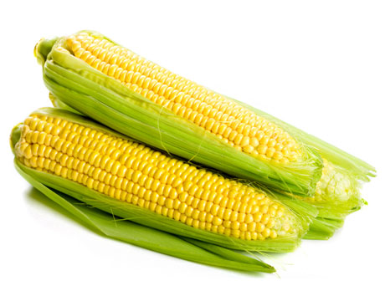
Северный Кавказ - главный производитель кукурузы в
Российской Федерации. Теплолюбивая культура кукуруза на зерно выращивается на Северном Кавказе, в Центральном Черноземье и южном Поволжье (так называемый "кукурузный пояс").

Slide 10
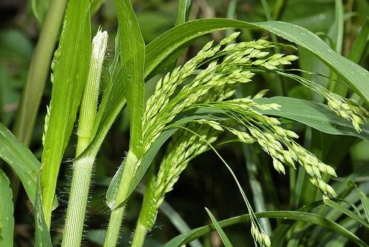
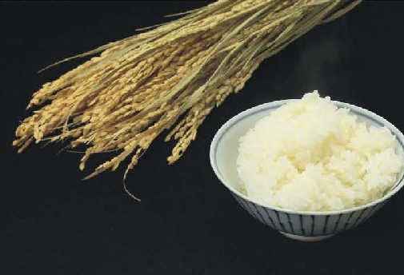
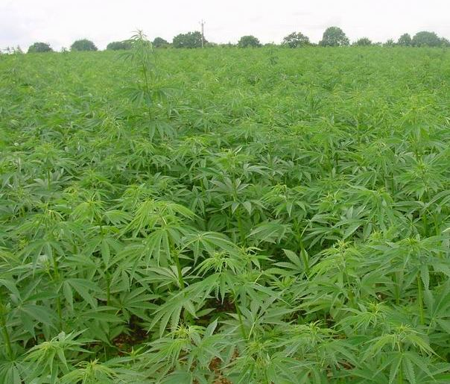
Из крупяных культур в России основными являются просо, гречиха и рис. Просо возделывают в степных районах Северного Кавказа. Отраслью специализации является и рисосеяние. Рисовые системы созданы в
Краснодарском крае, в Ростовской области и Дагестане. Крупнейший
производитель риса - Кубань. Сахарная свекла преимущественно произрастает в Центральном Черноземье и на Северном Кавказе. Главная масличная культура - подсолнечник - выращивается на Северном Кавказе. Конопля возделывается в Нечерноземье и на Северном Кавказе.

Slide 11

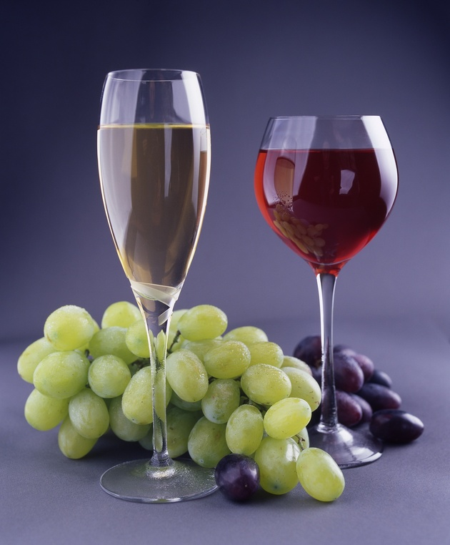
Велико значение района в производстве важных технических культур :
подсолнечника, сахарной свеклы, табака. Северный Кавказ крупный район
садоводства и виноградарства. Здесь находится около трети всех плодово-
ягодных насаждений и почти все виноградники РФ. Северный Кавказ -
единственный в России район, где выращиваются субтропические культуры - чай,
цитрусовые, хурма, инжир.
Велик удельный вес Северного Кавказа и в производстве овощей. Общероссийское
значение имеет плодоводство, особенно виноградарство. Виноградники
размещаются в Кубано-Черноморском районе, в основном вокруг Анапы, Геленджика
и Темрюка. Неслучайно Северному Кавказу принадлежит ведущее место в России по
производству столовых и сухих вин, шампанского и коньяков.

Slide 12
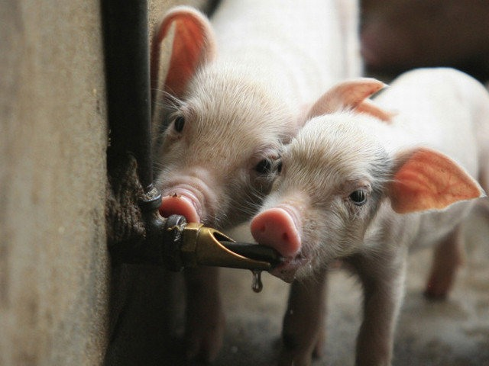
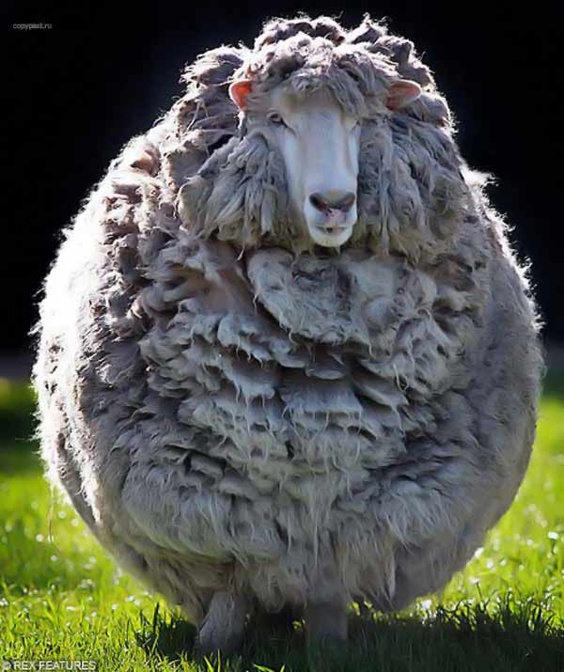
Здесь разводятся красно степная и калмыцкая породы крупного
рогатого скота. На Нижнем Дону и на Кубани развито свиноводство, где оно
выгодно сочетается с зерновым хозяйством и свеклосеянием. Преобладает крупная
белая порода свиней, которая отличается высокой продуктивностью.
Овцеводство распространено главным образом в Ставропольском крае, Ростовской
области и в Дагестане. Большое значение имеет здесь тонкорунное овцеводство.
Северный Кавказ занимает ведущее место в России по настригу шерсти.
Развито на Северном Кавказе и птицеводство. Известны в стране Адлерская
птицефабрика, Лабинское птицеводческое АО и др. предприятия.

Slide 13
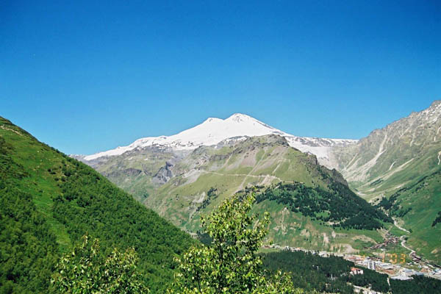
Северный Кавказ имеет также все предпосылки для развития туризма и
альпинизма, организации здесь горнолыжных курортов.
Район богат также разнообразными минеральными водами - соляно-щелочными,
железистыми, углекислыми, азотными, метановыми. Район обладает не только минеральными источниками и лечебными грязями, но и
прекрасным климатом предгорий, живописной природой. Особенно выделяются две
группы курортов - Минеральных вод и Причерноморская. Анапа - самый большой
детский курорт России . Число солнечных дней здесь достигает 280 в год.
Осадки выпадают реже, чем в других южных районах побережья Черного моря.

Slide 14
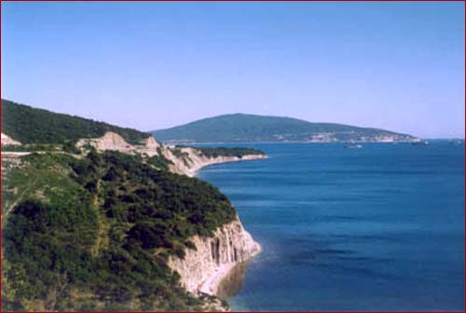
Курорт Сочи вытянут на 140 км. Здесь насчитывается свыше 150 санаториев и
домов отдыха. Это крупнейший в России климатический и бальнеологический
курорт. Основное лечебное средство - мацестинские сероводородно-хлоридно-
натриевые воды. В санаториях Кисловодска, Пятигорска, Железноводска и
Ессентуков лечатся ежегодно сотни тысяч человек. В районе исключительно
благоприятные условия для развития туризма и альпинизма. Заслуженной славой
пользуются у туристов Баксанское ущелье, Теберда, Домбай, Архыз и другие
места с уникальными ландшафтами. В то же время рекреационные ресурсы
побережья Каспийского моря и ресурсы горной зоны используются очень слабо.
Дальнейшее развитие курортно-рекреационного комплекса представляется наиболее
эффективным и целесообразным направлением в развитии всего хозяйства Северо-
Кавказского экономического района.

Slide 15
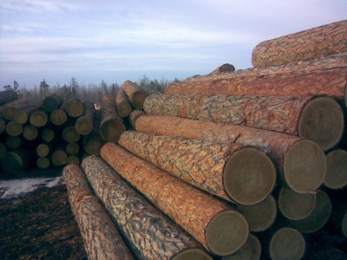
Малообеспечен Северный Кавказ лесными ресурсами (на его долю приходится лишь
0,5 % ). Их особенностью является то, что 65 % леса относится к высокогорным
лесам и не имеют эксплуатационного значения. В связи с этим леса Северного
Кавказа могут рассматриваться с точки зрения их рекреационно-оздоровительной
и природоохранной полезности.

Slide 16
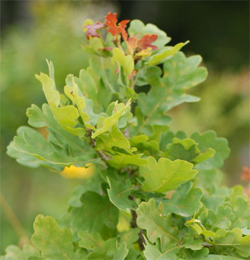
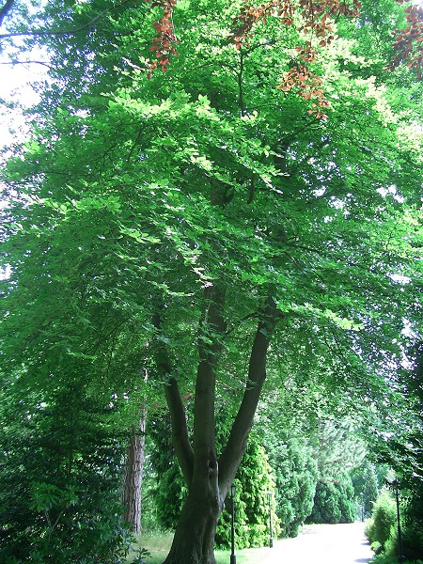
Большая часть равнинного Северного Кавказа лежит в зоне степей. Только на
востоке они сменяются полупустынями. Предгорья Большого Кавказа покрыты
широколиственными и хвойными лесами, преобладает дуб, бук и граб.

Slide 17
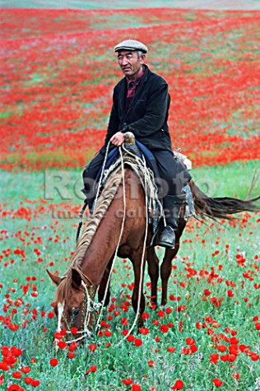
По природным условиям Северный Кавказ разделяется на несколько зон:
острозасушливую, засушливую, зону неустойчивого увлажнения и влажную зону.
Годовое количество осадков в острозасушливой зоне ниже 300 мм, из них 60 %
выпадает летом в виде дождей, быстро испаряющихся при высокой температуре.
Здесь преобладают бедные каштановые почвы.
Влажная зона с осадками свыше 550 мм занимает лесостепную, лесную и горную
области южных районов Северного Кавказа. В степи залегают мощные черноземы.

Slide 18
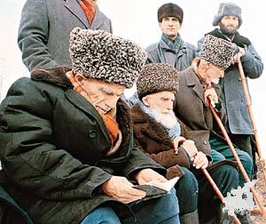
Северокавказский район один из наиболее густонаселенных районов страны. На
его территории проживает свыше 18 млн человек. средняя плотность населения 50
ч/ кв. км. От других районов страны население Северного Кавказа отличается
многонациональностью. В одном только Дагестане проживает более 30
народностей. На равнинах Предкавказья и Нижнего Дона преобладают русские и
украинцы. Наиболее многочисленные коренные национальности Северного Кавказа
образуют самостоятельные республики : Адыгею, Дагестан, Кабардино-
Балкарскую, Карачаево- Черкесскую, Северную Осетию, Ингушскую и Чеченскую.
На Северном Кавказе преобладает городское население (54 %). Города в
основном средние и малые . В районе насчитывается 8 тысяч сельских
поселений. Станицы расположены в степной зоне Северного Кавказа и велики по
территории и численности населения. Для горных районов характерны мелкие и
средние поселения.

Slide 19
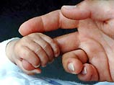

В отличие
от других районов европейской части России на Северном Кавказе высок
естественный прирост населения.

Slide 20
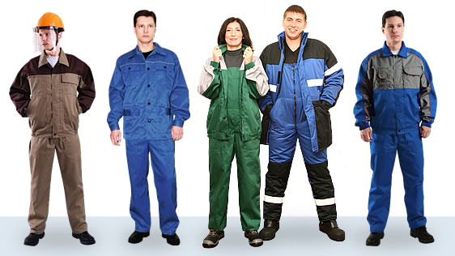
В настоящее время в связи со сложной
финансово-экономической ситуацией в стране здесь происходит высвобождение
рабочей силы и превращение района в трудоизбыточный.
В этих условиях проблема занятости приобретает особую актуальность. В то же время в связи с Чеченской войной и другими национальными конфликтами
наблюдается миграционный отток беженцев, особенно русскоязычного населения, в
другие районы России.

Slide 21
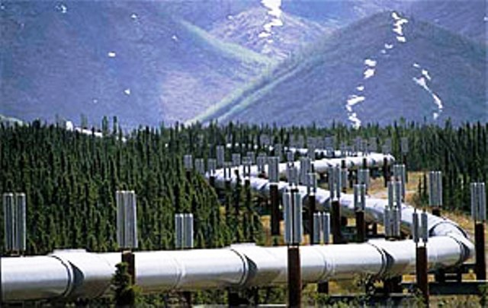
Огромное значение для внутренних перевозок и для связей с другими районами
России и странами зарубежья имеет транспорт, и прежде всего железнодорожный.
Главная магистраль - Северо-Кавказская с продолжением в Азербайджан.
Кроме этой главной магистрали в районе проходит дорога, соединяющая Волгоград
с Сальском, Краснодаром и Новороссийском, пересекая Кавказскую дорогу.
Получил развитие трубопроводный транспорт. Особенно важна роль нефтепровода
Махачкала - Грозный - Туапсе.
Вывоз из Северного Кавказа преобладает над ввозом. Вывозятся уголь, нефть,
газ, хлеб, строительные материалы, овощи, фрукты, консервы, вино, продукция
машиностроения. Ввозят на Северный Кавказ лес и пиломатериалы, прокат черных
металлов, машины и оборудование, автомобили, тракторы, калийные и фосфорные
удобрения, продукцию легкой промышленности

Slide 22
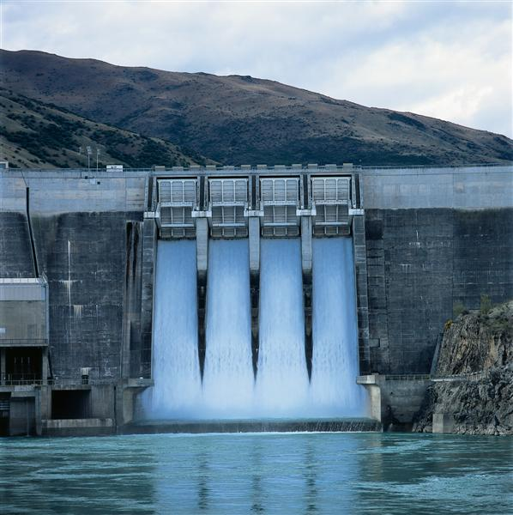
Основой экономики Северного Кавказа является электроэнергетика. Во многих
районах построены тепловые и гидравлические электростанции. Наиболее крупные
тепловые электростанции созданы в Краснодаре, Грозном, Новочеркасске,
Невинномысске, а среди гидроэлектростанций выделяются : Цимлянская,
Гизельдонская, Баксанская, Белореченская. Энергосистема района соединена с
Донбассом, Поволжьем.

Slide 23


Химический комплекс развивается преимущественно на местном сырье и
производит разнообразные виды продукции - фосфорные и азотные удобрения,
лаки и краски, синтетические моющие средства, пластмассы и искусственные
волокна.

Slide 24

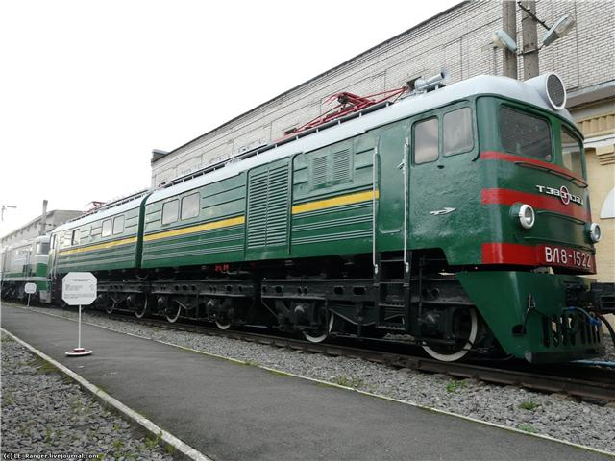
К отраслям рыночной специализации относятся сельскохозяйственное
машиностроение и производство технологического и бурового оборудования для газовой и нефтяной промышленности. Отраслью рыночного значения является
производство электровозов - Новочеркасск. В Северо-Кавказском районе также
производятся речные и морские суда. Появились новые трудоемкие отрасли
машиностроения - приборостроение, электротехника и др. Новой отраслью
является атомное машиностроение.

Slide 25
Судя по многочисленному количеству статей в газетах и журналах и передач,
можно сделать вывод, что современный Северный Кавказ живет за счет
натурального хозяйства и дотаций из Москвы.
Как уже упоминалось этот регион является далеко не бедным в отношении
природных ресурсов, однако же сейчас, как и в советские времена доходная
часть региональных бюджетов почти на 60-85 % обеспечена трансфертами. Большая
часть денег разворовывается, их не хватает на своевременную выплату зарплаты
бюджетникам и пенсии.

Slide 26
Спасибо за внимание!

